Slide 1

Wie gehe ich mit der MwSt-Nr. um? Von der Fakturierung, zur Registrierung, über die Abrechnung bis hin zur Steuererklärung
Zoom, 16. Oktober 2025

Slide 2
MwSt-Nummer
Tagesordnung
1) | WANN BRAUCHT ES EINE MWST-NUMMER
2) | ELEKTRONISCHE FAKTURIERUNG
3) | WELCHE AUFLAGEN SIND DAMIT VERBUNDEN
4) | ANGEBOT DES DZE
5) | QUESTION TIME

Slide 3
MwSt-Nummer
Tagesordnung
1) | WANN BRAUCHT ES EINE MWST-NUMMER
2) | ELEKTRONISCHE FAKTURIERUNG
3) | WELCHE AUFLAGEN SIND DAMIT VERBUNDEN
4) | ANGEBOT DES DZE
5) | QUESTION TIME

Slide 4
WANN BRAUCHT ES EINE MWST-NUMMER
Rechtsgrundlage
Art. 4, Abs. 1, DPR 633/1972 (Mehrwertsteuergesetz)
Die Mehrwertsteuernummer ist erforderlich, wenn gewohnheitsmäßig eine gewerbliche Tätigkeit ausgeübt wird.

Slide 5
WANN BRAUCHT ES EINE MWST-NUMMER
Gewohnheitsmäßigkeit
Auf italienisch: abitualitá, im Unterschied zur sog. occasionalitá (Gelegentlichkeit)
Die Unterscheidung beruht auf zwei grundlegenden Aspekten:
Gewohnheit und Professionalität: Es ist notwendig, die Regelmäßigkeit und die Organisation der Tätigkeit zu beurteilen, um ihre Stabilität und ihren systematischen Charakter zu bestimmen, welche kennzeichnend für eine gewohnheitsmäßige Tätigkeit sind. Dadurch überschneidet sich die Eigenschaft der Gewohnheit mit jener der Professionalität. Einige Indikatoren für die Professionalität sind das Vorhandensein von Räumlichkeiten, die der Tätigkeit gewidmet sind, das Vorhandensein von Personal, das mit der Ausübung der gewerblichen Tätigkeit beschäftigt ist, der Besitz einer Genehmigung zur Ausübung der Tätigkeit und das Bestehen von Lieferverträgen;
Wirtschaftliches Gewicht: Unabhängig von der Gewohnheitsmäßigkeit kann die Ausübung einer einzigen relevanten Transaktion mit einer eindeutigen Spekulationsabsicht die Tätigkeit als gewohnheitsmäßige gewerbliche Tätigkeit qualifizieren.

Slide 6
WANN BRAUCHT ES EINE MWST-NUMMER
Gewerbliche Tätigkeit
Das Gesetz definiert „MwSt.-freie Einnahmen“ (sog. „operazioni fuori campo“), die ausdrücklich nicht als gewerbliche Tätigkeit gelten. Darunter finden wir:
Mitgliedsbeiträge,
Freiwillige Spenden,
Öffentliche Beiträge (ohne Gegenleistung),
Einkünfte aus Tätigkeiten gegen Bezahlung an Vereinsmitglieder *
* bis 31.12.2025 (????)

Slide 7
WANN BRAUCHT ES EINE MWST-NUMMER
Gewerbliche Tätigkeit
Beispiele für gewerbliche Tätigkeit sind:
Merchandising,
Beratungen an Dritte gegen Entgelt,
Betreuungen von Dritten gegen Entgelt,
Sponsoring.

Slide 8
WANN BRAUCHT ES EINE MWST-NUMMER
Fazit
Für gelegentliche Einnahmen aus gewerblicher Tätigkeit, oder für Einnahmen, die durch das Gesetz ausdrücklich ausgeschlossen sind, braucht es keine MwSt-Nr.

Slide 9
ELEKTRONISCHE FAKTURIERUNG
Was hat sich verändert?
Seit dem 1. Januar 2019 gilt für die meisten Inhaber einer MwSt-Nr. in Italien die Verpflichtung zur elektronischen Rechnungsstellung/Fakturierung.
Die Rechnung wird somit von einem Papierdokument in eine elektronische Datei im XML-Format umgewandelt.
Der elektronische Rechnungsfluss wird sog. Sistema di Interscambio (SDI) verwaltet.
In den Transaktione BtoC (Business to Consumer) muss die Rechnung auch in analoger Form zugestellt werden.
In den Transaktionen BtoB (Business to Business) nur in elektronischer Form.

Slide 10
ELEKTRONISCHE FAKTURIERUNG
Wie erfolgt der Datenaustausch?
Rechnung in Papierform
Kunde ohne MwSt-Nr. (Endverbraucher)
XML
SDI
KDS mit MwSt-Nr.
Kunde mit MwSt-Nr.
XML
XML
KDS ohne MwSt-Nr. (Endverbraucher)
Lieferant
XML
Rechnung in Papierform

Slide 11
ELEKTRONISCHE FAKTURIERUNG
KDS ohne MwSt-Nr.
Beispiel Mitteilung an Lieferanten:
Sehr geehrter Lieferant,
Unser Verein besitzt keine MwSt-Nummer und ist somit als „Privater“ zu behandeln. Auf die Rechnung bitte nur die Steuernummer 94139550217 angeben und sie bitte in XML- und PDF-Format an folgende Email-Adresse senden: verwaltung@dze-csv.it
______________________________________________________________________________________
Spettabile fornitore,
La nostra Associazione non è titolare di partita IVA e va quindi equiparata ad un soggetto privato. Si chiede pertanto di indicare in fattura soltanto il codice fiscale 94139550217 e di inviare la fattura in formato XML e PDF al seguente indirizzo email: verwaltung@dze-csv.it

Slide 12
ELEKTRONISCHE FAKTURIERUNG
KDS mit MwSt-Nr.
Der Versand der elektronischen Rechnungen kann wie folgt verwaltet werden:
Mit eigener auf dem Markt erhältlicher Software
Über das kostenlose Portal der Agenzia delle Entrate (Fisconline)
Durch Beauftragung eines Dritten (z. B. Steuerberater)

Slide 13
ELEKTRONISCHE FAKTURIERUNG
KDS mit MwSt-Nr
Ab 1.1.2026 ist die Pauschalbesteuerung gemäß G. 398/1991 nurmehr für Amateuersportvereine (im RASD) anwendbar.
VFG´a und EO´s können ab 1.1.2026 für die Pauschalsteuerregelung gemäß Art. 86 KDS optieren. Auch hier ist die Mehrwertsteuer auf Einkäufe nicht absetzbar.
In allen anderen Fällen ist die ordentliche MwSt-Abrechnung anzuwenden (mit Absetzbarkeit der MwSt). Dafür sind die Einkäufe getrennt zu behandeln:
Einkäufe in direkter Verbindung mit der gewerblichen Tätigkeit
Einkäufe in direkter Verbindung mit der nicht gewerblichen/institutionellen Tätigkeit
Achtung: zwecks Absetzbarkeit der MwSt, müssen Lieferanten über die Angabe der MwSt-Nr. und des eventuellen Empfängerkodes informiert werden!

Slide 14
ELEKTRONISCHE FAKTURIERUNG
Was gilt als Original
Das einzige steuerlich gültige Dokument ist die elektronische Rechnung (im XML-Format), die Papierrechnung (oder PDF) ist nur eine Kopie.
Ergo: Man muss die Originalrechnung im XML-Format beschaffen!

Slide 15
ELEKTRONISCHE FAKTURIERUNG
Beschaffung des Xml
Wie erhält man die Originalrechnung im XML-Format?
Anfrage beim Lieferanten
Auf dem Portal „fatture e corrispettivi” des Dienstes „Fisconline“
Über PEC, falls im System dafür optiert

Slide 16
ELEKTRONISCHE FAKTURIERUNG
Zugang zum Portal „fatture e corrispettivi“
Siehe Homepage der Agenzia delle Entrate:
https://telematici.agenziaentrate.gov.it/Main/login.jsp
Zunächst muss sich der gesetzliche Vertreter (als „gestore incaricato“) beim Fisconline registrieren,und anschließend die Körperschaft. In einem dritten Schritt können weitere Zugriffsberechtigte (sog. „incaricati”) ernannt werden.
Um sich schneller für den Dienst zu akkreditieren, wenden Sie sich bitte nach vorheriger Terminvereinbarung an die Agenzia delle Entrate.

Slide 17
ELEKTRONISCHE FAKTURIERUNG
Lesbarkeit der XML-Dateien
Die Xml-Dateien sind nur über eigene Programme lesbar. Darunter die kostenlose Software „Assoinvoice“:
https://www.assosoftware.it/servizi-offerti/assoinvoice/

Slide 18
ELEKTRONISCHE FAKTURIERUNG
Welche MwSt-Sätze?
EO und VFG mit Option für Pauschalregelung (ab 01.01.2026)
alles „non soggetto ad IVA“ (der Vorteil von der Zahlung von 50% der MwSt auf den Verkäufen ist verloren)
Alle anderen nicht gewerblichen KDS:
Sponsoring 22%
Didaktische Tätigkeit/Fortbildung: esente Art. 10, Abs. 20
Sozio-sanitäre Tätigkeit: esente Art. 10, Abs. 27-ter
Eintritte Museen, Gartanlagen: esente Art. 10, Abs. 22
Krankenstransport: esente Art. 10, Abs. 15

Slide 19
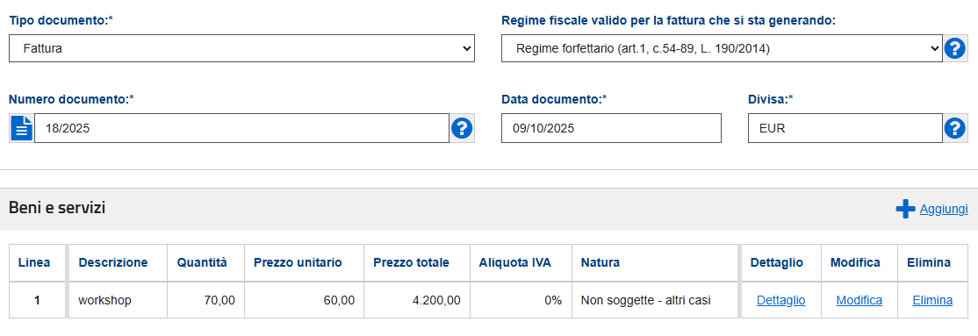
ELEKTRONISCHE FAKTURIERUNG
Pauschalregelung ab 01.01.2026

Slide 20
MwSt-Nummer
Tagesordnung
1) | WANN BRAUCHT ES EINE MWST-NUMMER
2) | ELEKTRONISCHE FAKTURIERUNG
3) | WELCHE AUFLAGEN SIND DAMIT VERBUNDEN
4) | ANGEBOT DES DZE
5) | QUESTION TIME

Slide 21
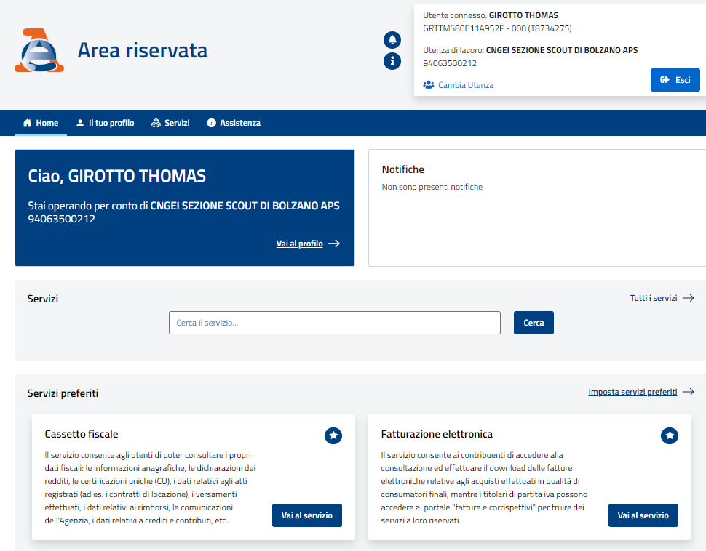
WELCHE AUFLAGEN SIND DAMIT VERBUNDEN
Rechnungsausstellung und Aufbewahrung
Seit 1. Januar 2024 sind alle Inhaber einer MwSt-Nummer verpflichtet, die Rechnungen in elektronischer Form auszustellen und diese für 10 Jahre aufzubewahren.
Die elektronischen Rechnungen können kostenlos mittels Fisconline (siehe „fatturazione elettronica“) erstellt und aufbewahrt werden.

Slide 22
WELCHE AUFLAGEN SIND DAMIT VERBUNDEN
Integrierung der Auslandsrechnungen
Im Zusammenhang mit Einkauf von Dienstleistungen und Gütern aus dem Ausland auf denen die MwSt-Nr. nicht ausgewiesen ist (bei Eintragung im VIES).
Video zu Ausstellung einer Eigenrechnung:
https://www.youtube.com/watch?v=rFwStaWdHfE

Slide 23
WELCHE AUFLAGEN SIND DAMIT VERBUNDEN
Führung der MwSt-Register
Im heutigen Pauschalsystem gemäß Gesetz 398/1991 muss ein sog. „registro IVA minori“ geführt werden.
Ab 01/01/2026:
EO und VFG mit Option für Pauschalregelung (ab 01.01.2026)
keine Register
Alle anderen KDS:
ordentliche MwSt-Register (MwSt-Einkauf, MwSt-Verkauf, MwSt-Abrechnung)

Slide 24
WELCHE AUFLAGEN SIND DAMIT VERBUNDEN
Periodische Abrechnung der MwSt
Erstes Trimester: innerhalb 16. Mai
Rechnungslegung,
Führung von Register,
Abrechnung,
Steuererklärung
Zweites Trimester: innerhalb 20. August
Drittes Trimester: innerhalb 16. November
Viertes Trimester: innerhalb 16. Februar Folgejahr

Slide 25




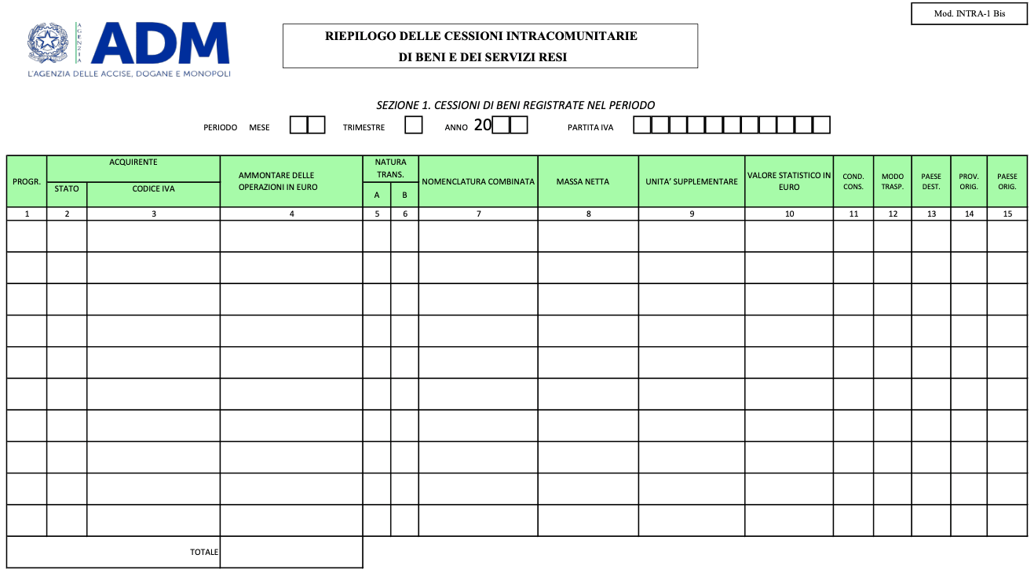
WELCHE AUFLAGEN SIND DAMIT VERBUNDEN
Steuererklärungen
Im heutigen Pauschalsystem gemäß Art. 398/1991 und auch morgen im Pauschalsystem für VFG und EO müssen nur die Steuererklärungen ENC und IRAP und evtl. die INTRASTAT-Meldung gemacht werden.
?
Mod. INTRA

Slide 26
WELCHE AUFLAGEN SIND DAMIT VERBUNDEN
Ablauf
Ausstellung der Rechnung
(innerhalb von 12 Tagen)
Im heutigen Pauschalsystem gemäß Art. 398/1991 und auch morgen im Pauschalsystem für VFG und EO nicht notwendig.
Erfassung im Register
(bei Rechnungsausstellung)
Einzahlung der MwSt
(trimestral)
Versand der Steuererklärung
(ENC und IRAP innerhalb 30.09)

Slide 27
MwSt-Nummer
Tagesordnung
1) | WANN BRAUCHT ES EINE MWST-NUMMER
2) | WAS ÄNDERT SICH AB 1. JÄNNER 2025
3) | WELCHE AUFLAGEN SIND DAMIT VERBUNDEN
4) | ANGEBOT DES DZE
5) | QUESTION TIME

Slide 28
ANGEBOT DES DZE
Welche Unterstützung gibt das DZE?
Eröffnung der MwSt-Nr.
Anweisungen zur Aktivierung und Nutzung des Fisconline
Tutorials zur Ausstellung einer Rechnung und (eventuelle) Abrechnung der MwSt
Tool zur Führung der MwSt-Register
Option für die Vereinfachungen im Sinne von Art. 36-bis DPR 633/1972
Telematischer Versand der Steuererklärungen
Einzelberatung

Slide 29

Fatturazione elettronica e terzo settore
Danke – Grazie
DISCLAIMER:
Queste diapositive sono state create per l’attività indicata in premessa. Non sono di conseguenza una trattazione esaustiva sull’argomento e non possono altresì essere diffuse, riprodotte o citate al di fuori di questo contesto.
Grazie per la comprensione

Slide 30

QUESTION TIME

